Slide 1
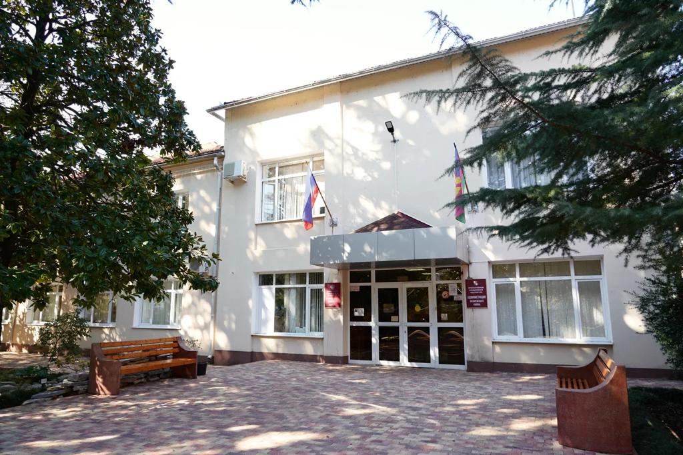

Администрация Лазаревского внутригородского района города Сочи
ИНИЦИАТИВНЫЙ ПРОЕКТ
«Обустройство территории общего пользования
«Аллея с зонами отдыха» вдоль ул. Репина мкр. Аше»
Notes:
Администрация Адлерского внутригородского района муниципального образования городской округ город-курорт Сочи Краснодарского края

Slide 2
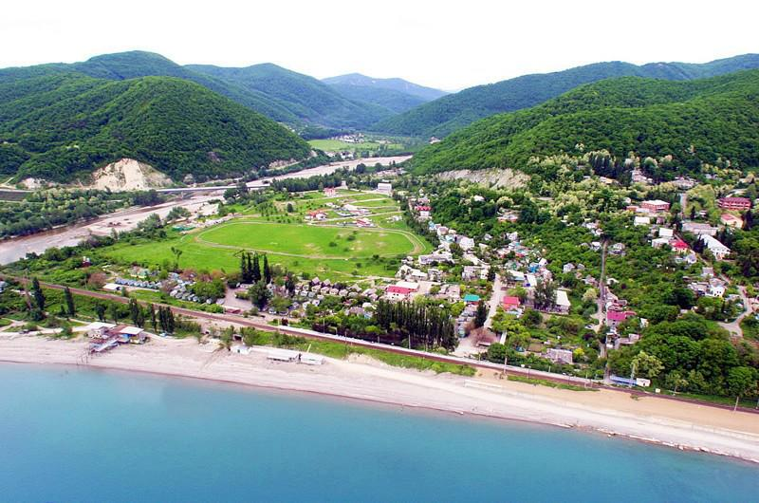
ИНИЦИАТИВНЫЙ ПРОЕКТ
«Обустройство территории общего пользования
«Аллея с зонами отдыха» вдоль ул. Репина мкр. Аше»
Notes:
Администрация Адлерского внутригородского района муниципального образования городской округ город-курорт Сочи Краснодарского края

Slide 3

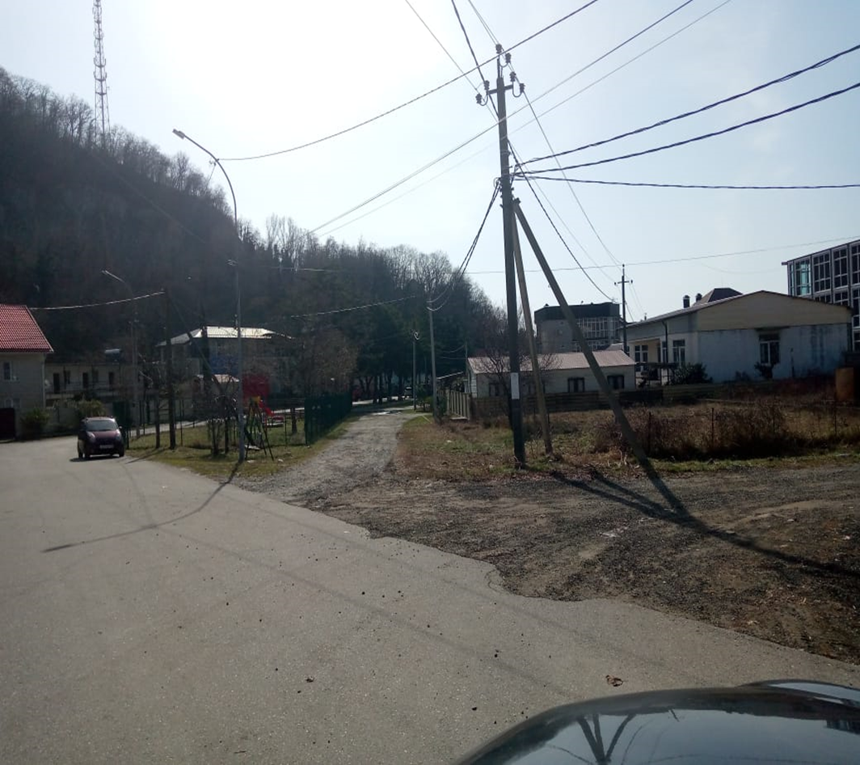
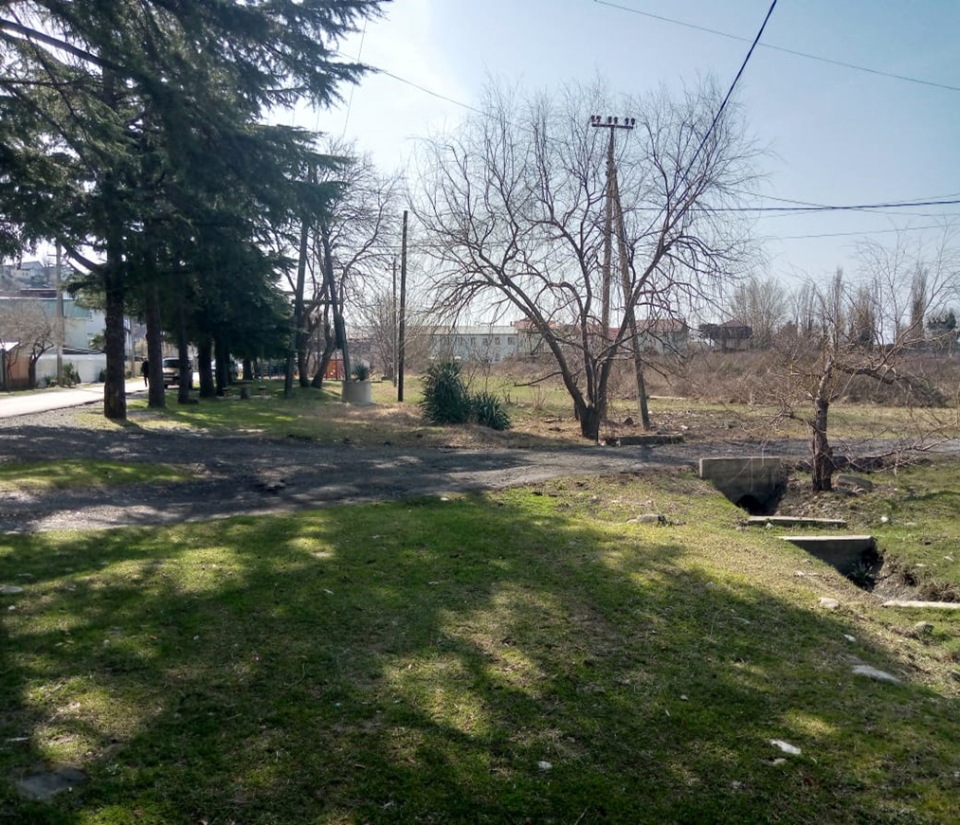
Обустройство территории общего пользования
«Аллея с зонами отдыха вдоль ул. Репина мкр. Аше»

Slide 4
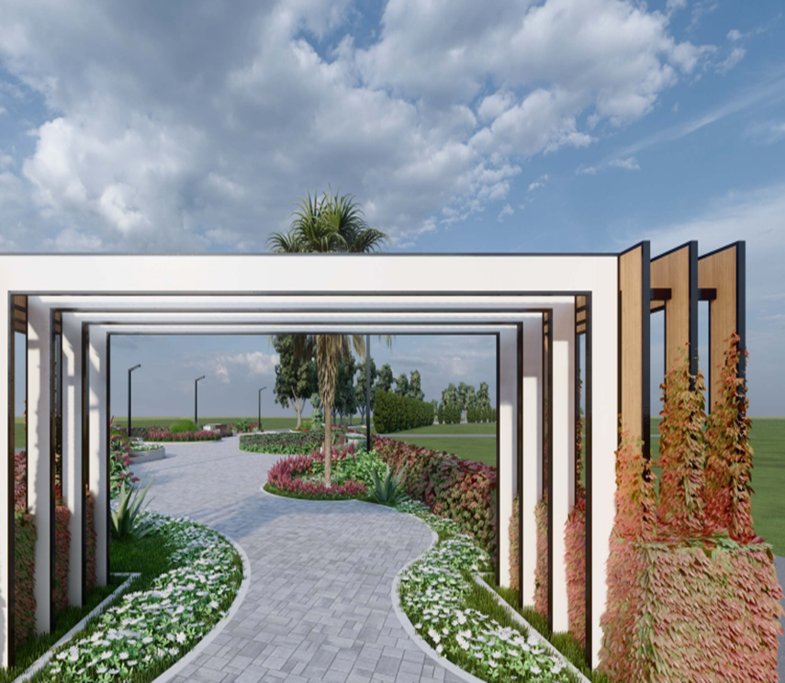
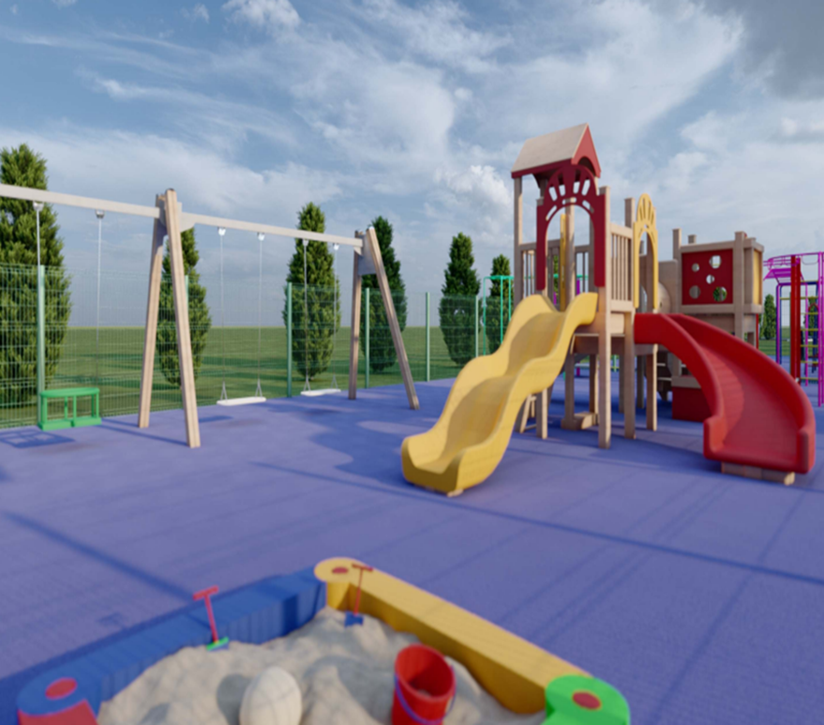
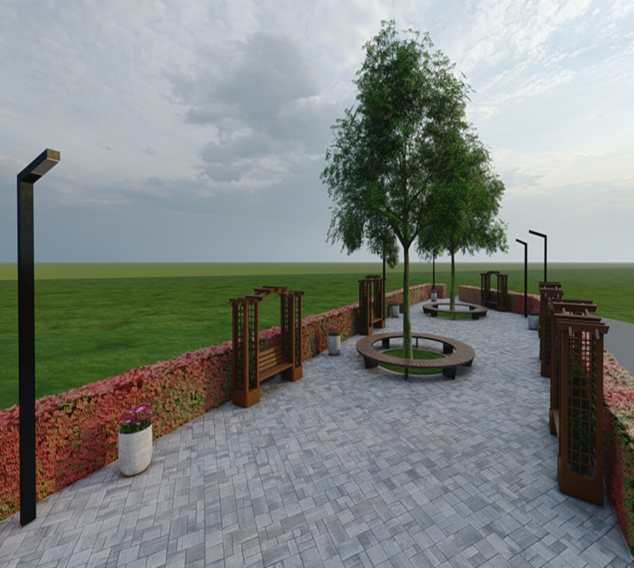
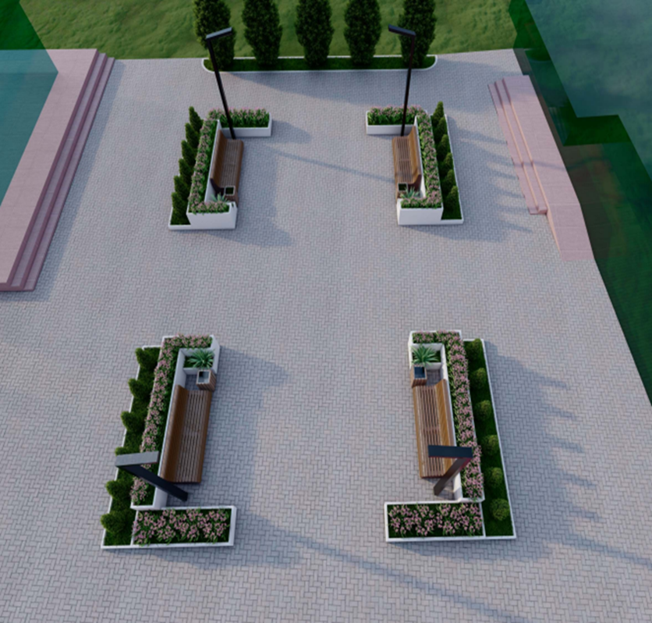
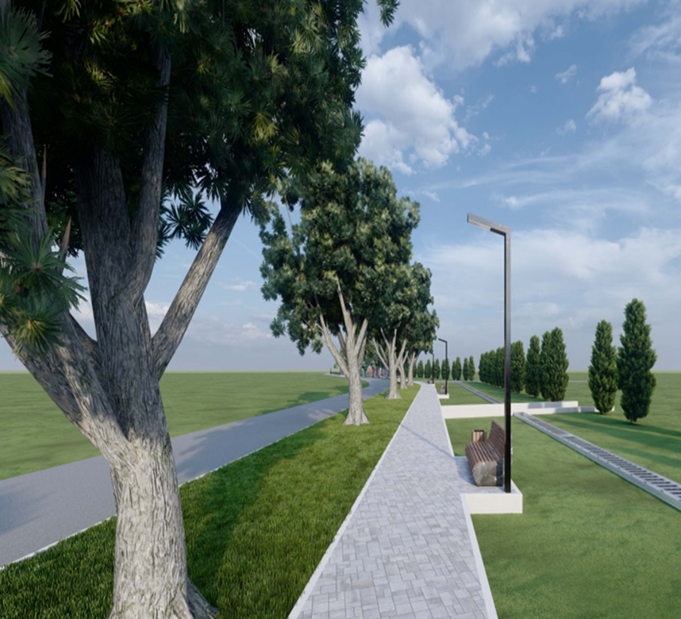
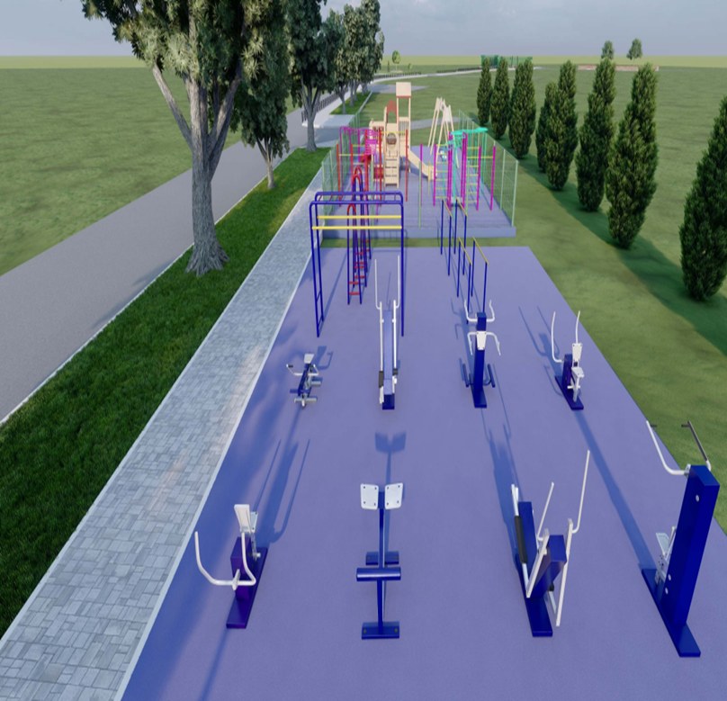
Обустройство территории общего пользования
«Аллея с зонами отдыха вдоль ул. Репина мкр. Аше»

Slide 5
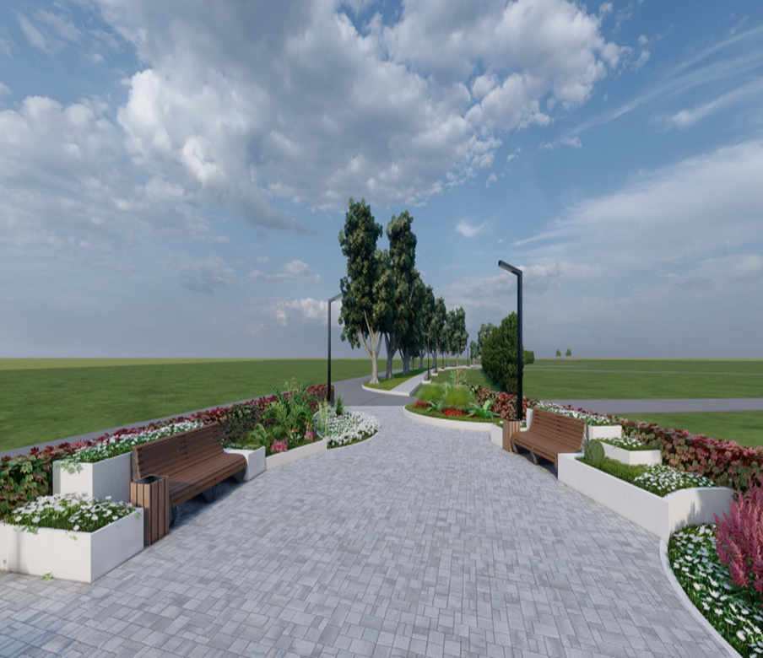
Обустройство территории общего пользования
«Аллея с зонами отдыха вдоль ул. Репина мкр. Аше»
Предварительный расчет необходимых расходов для реализации проекта –
27 500 00 рублей.
Финансовое участие жителей –
2 500 000 рублей.
Планируемые сроки реализации –
6 месяцев.

Slide 6
Администрация Лазаревского внутригородского района города Сочи
ИНИЦИАТИВНЫЙ ПРОЕКТ
«Обустройство территории общего пользования
«Аллея с зонами отдыха» вдоль ул. Репина мкр. Аше»
Notes:
Администрация Адлерского внутригородского района муниципального образования городской округ город-курорт Сочи Краснодарского края

